Slide 1
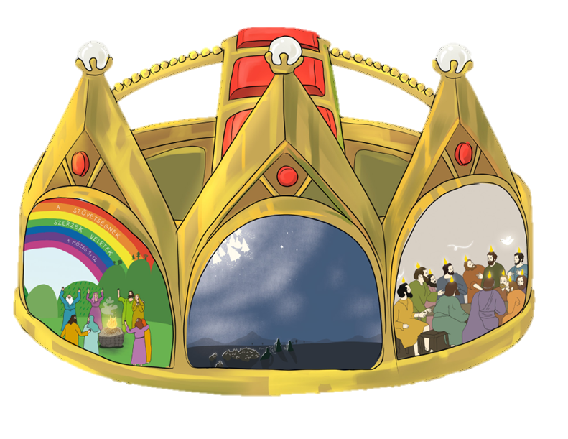
Isten a mi királyunk
DIGITÁLIS HITTANÓRA
Kedves Szülők!
Kérjük, hogy segítsenek a gyermeküknek a hittanóra tananyagának az elsajátításában!
A digitális hittanórán szükség
lesz az alábbiakra:
Internet kapcsolat
Hangszóró vagy fülhallgató a hanganyaghoz
Hittan füzet, vagy papír lap
Ceruza, toll, színes ceruzák
Kérem, hogy indítsák el a diavetítést!
(A linkekre így tudnak rákattintani!)
Javaslat: A PPT fájlok megjelenítéséhez használják a WPS Office ingyenes verzióját (Letölthető innen: WPS Office letöltések ). Az alkalmazás elérhető Windows-os és Android-os platformokra is!

Slide 2
Áldás, békesség!
Kezdd a digitális hittanórát az óra eleji imádsággal!

Slide 3
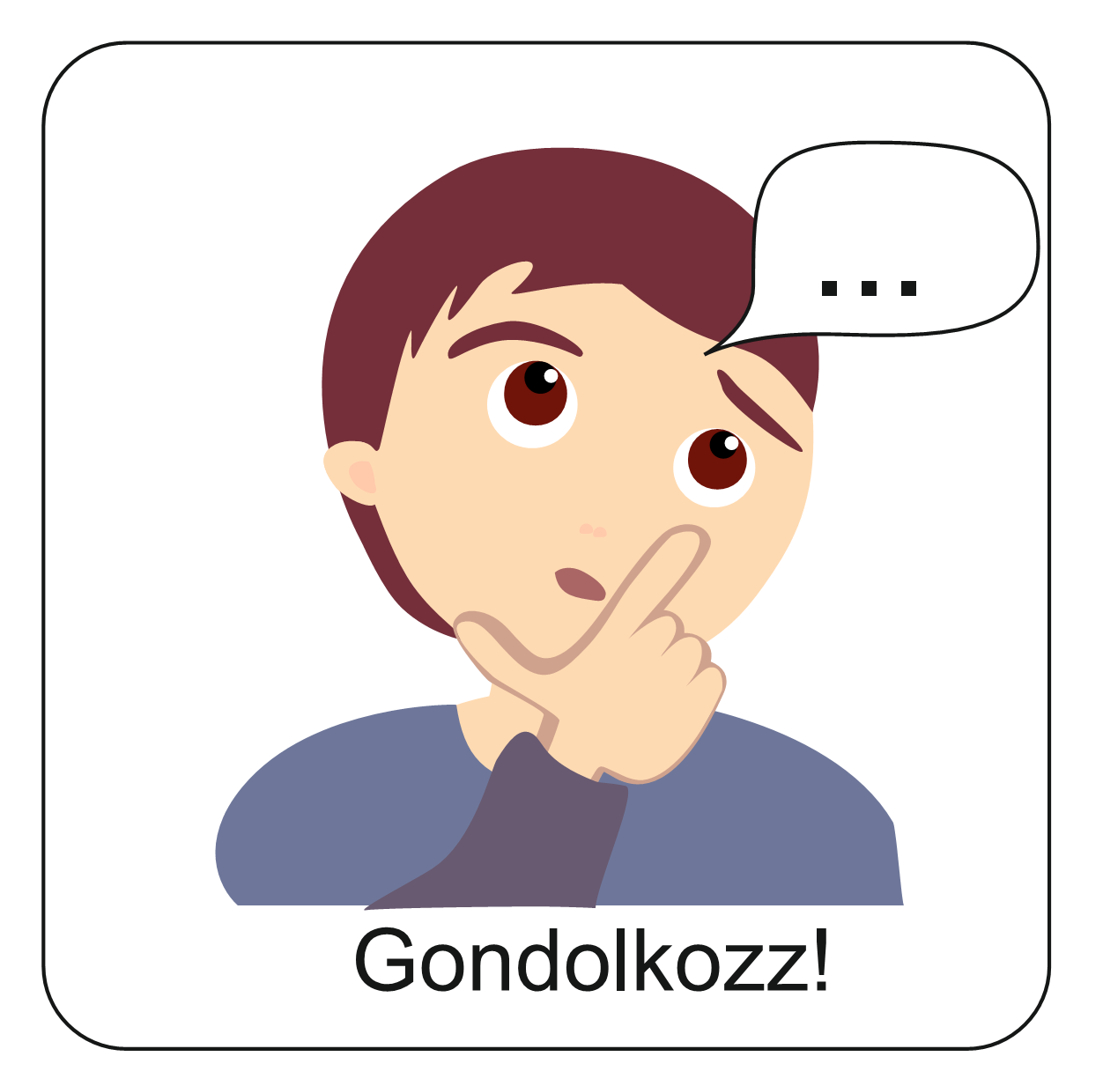
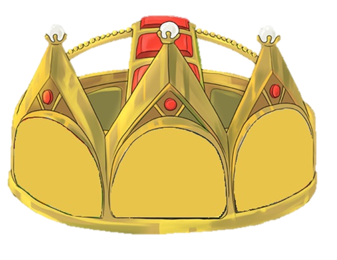
Ma már a legtöbb ország élén nem királyok állnak.
De biztosan fel tudsz idézni néhány híres királyt.
Olyan magyar királyokat is, akiket akár mesékből ismersz.

Slide 4
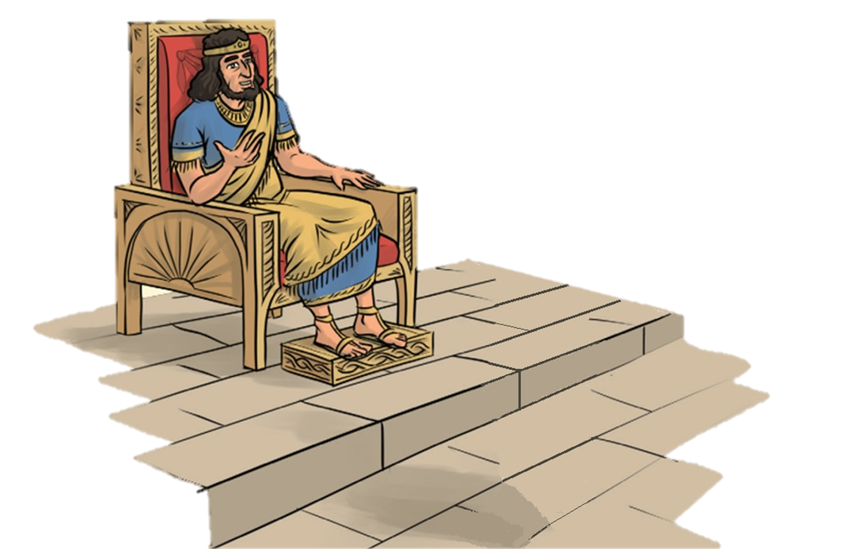
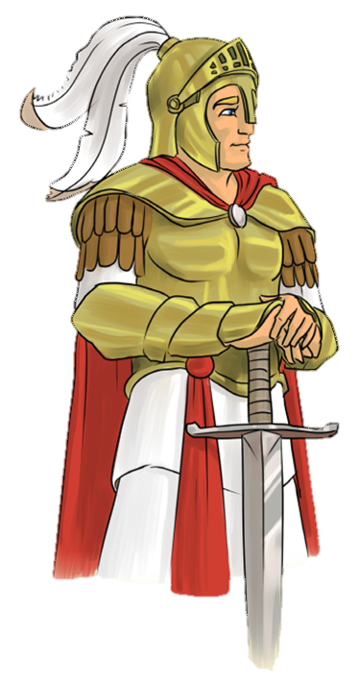
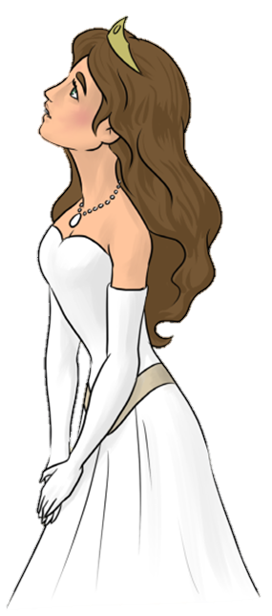
Vagy oda tudod képzelni magad
egy királyi palotába.
KIRÁLYKÉNT
LOVAGKÉNT
UDVARHÖLGYKÉNT
Ahol minden csupa gazdagság, fényesség és káprázat.

Slide 5
Az igazi nagy királyok mégsem az udvari pompájukról lettek híresek.

Slide 6
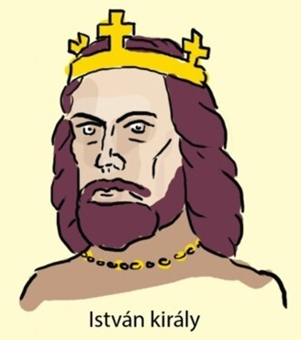
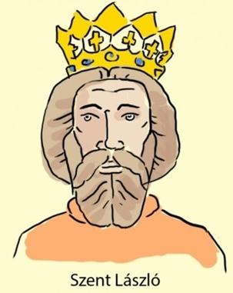
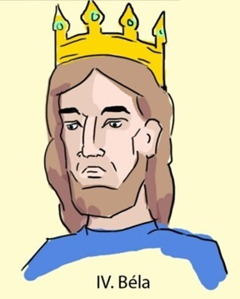
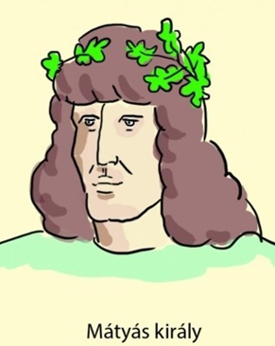
Szent István király vándorló magyar népünkkel egy erős, önálló országot alapított Európa közepén.
Szent László, a lovagkirály példaadó bátorsággal küzdött seregei élén a kunok ellen.
IV. Béla, a második honalapító nagy szorgalommal és kitartással építette újjá a tatárjárás után hazánkat.
Mátyás, az igazságos szívén viselte az egyszerű, szegény emberek életét.

Slide 7
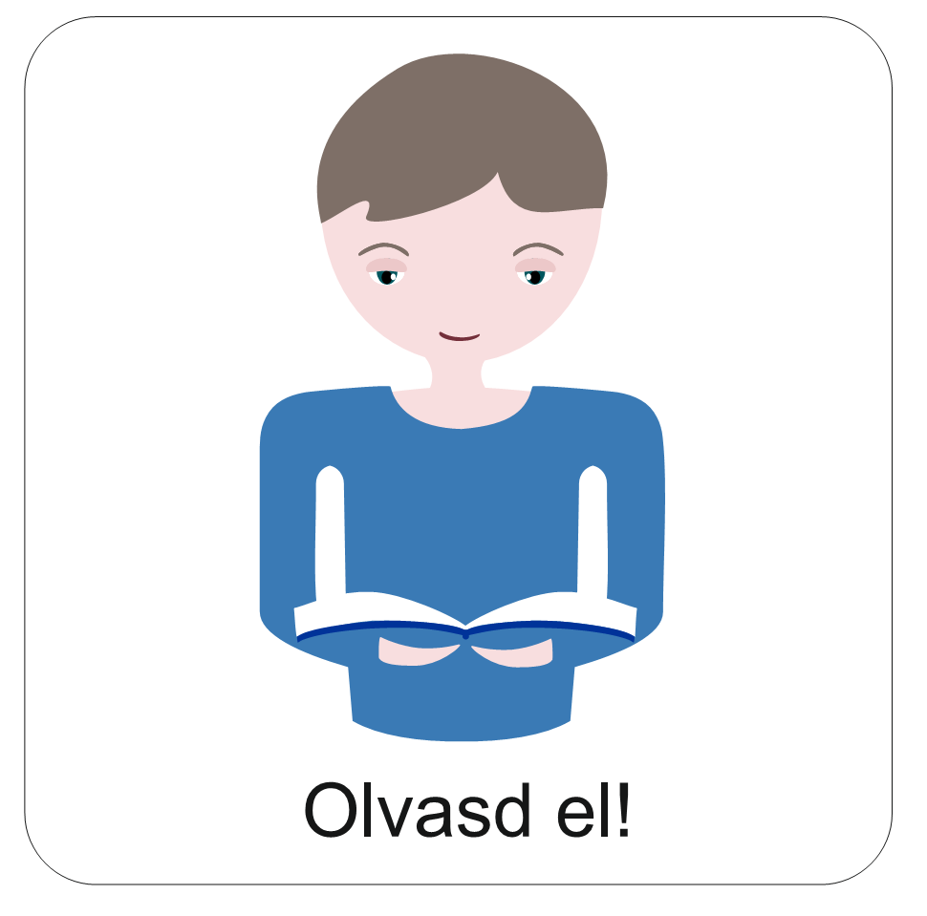
Feladatuk az volt, hogy Isten vezetése alatt vezessék a rájuk bízott népet. Ehhez alázatos hitre volt szükség. Ha ez megvolt, akkor tudott egy király jó lenni.
Ezek a királyok olyan tetteket vittek véghez, amelyek Isten akaratával egyeztek.

Slide 8
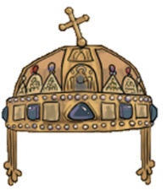
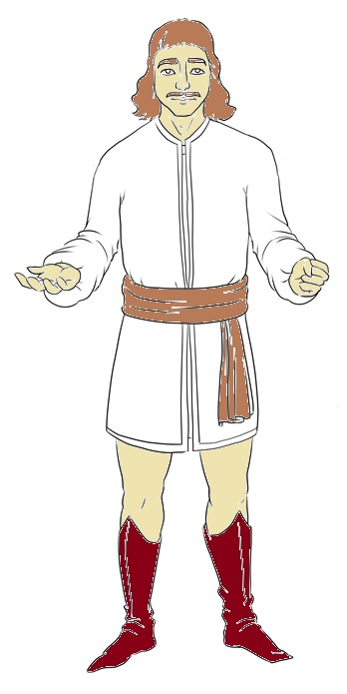
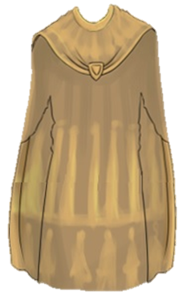
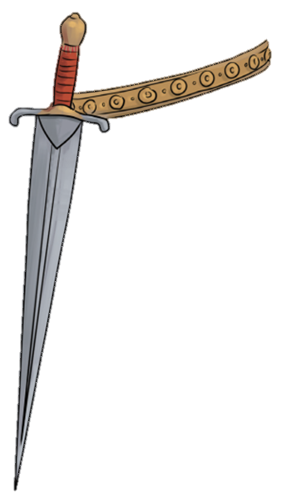
PALÁSTOT
Tudod-e?
KARDOT
KORONÁT
A királyok, amikor egy ország élére kerülnek, koronázási kellékeket kapnak:
ORSZÁGALMÁT
JOGART

Slide 9
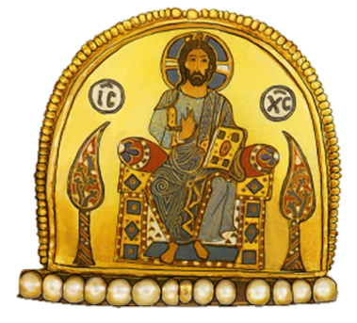
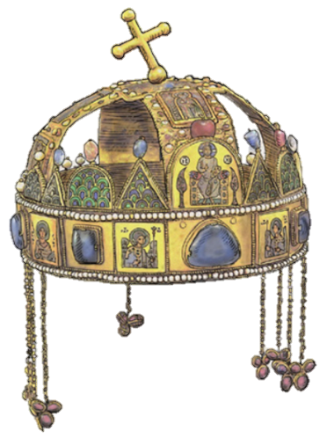
A Szent Koronán megtaláljuk a trónuson ülő, kezét áldásra emelő győztes Krisztust, az Égi Királyt.
Szent István király koronája, a Szent Korona két részből áll, és sok szimbólumot rejt magában.
A keresztpánt jelképezi Isten mennyei királyságát, az alsó rész pedig a földi birodalmát.

Slide 10
Amikor egy királyt ezzel a koronával megkoronáztak, és uralma kezdetét vette, akkor tudnia kellett, hogy a végső hatalom nem az övé, hanem Istené.
Minden tettével számadással tartozik Istennek:
A MENNYEI KIRÁLYNAK!

Slide 11
A Biblia többször beszél Istenről mint királyról.
A mennyet pedig
Isten országának nevezi.

Slide 12
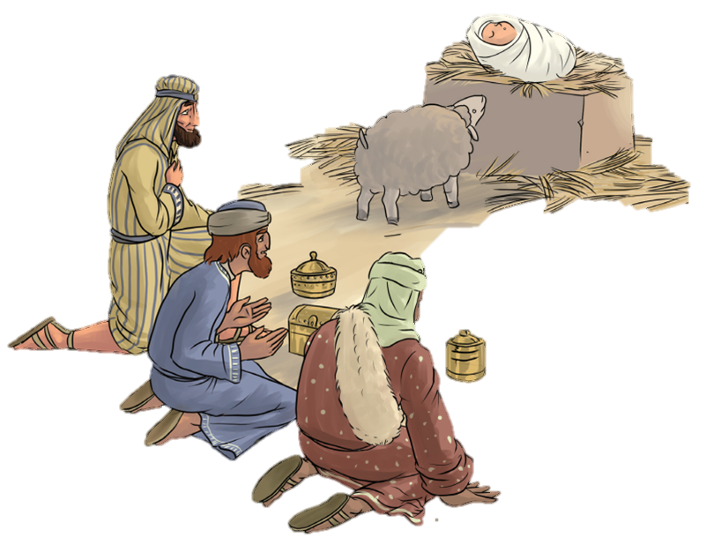
A napkeleti bölcsek is az ifjú királyt keresték, amikor Jeruzsálembe érkeztek:
„Hol van a zsidók királya, aki most született? Mert láttuk az ő csillagát napkeleten, és eljöttünk, hogy imádjuk őt.”

Slide 13
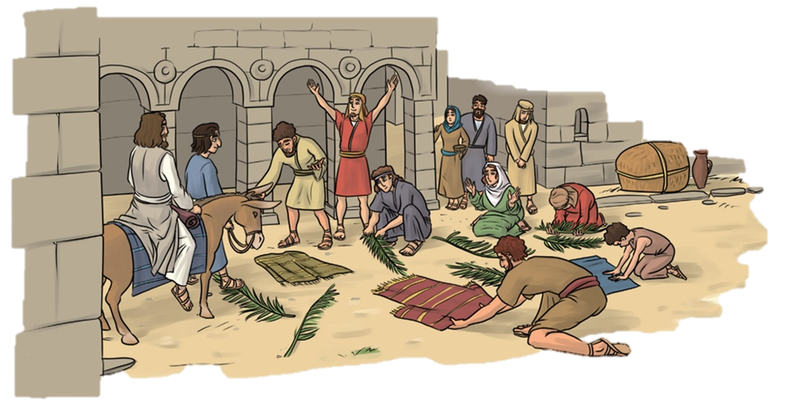
A sokaság is királyként üdvözölte virágvasárnap:
„Áldott a király, aki az Úr nevében jön! A mennyben békesség, és dicsőség a magasságban!”

Slide 14
Jézus mégsem uralkodni, hanem szolgálni jött a földre.
Beszélt az Atyáról,
Aki egy láthatatlan ország királyaként igazságosan és nagy szeretettel uralkodik országában és az ő népén.
Tanított Isten országáról. Meghívott minket is ebbe az országba, és elkészítette hozzá az utat.

Slide 15
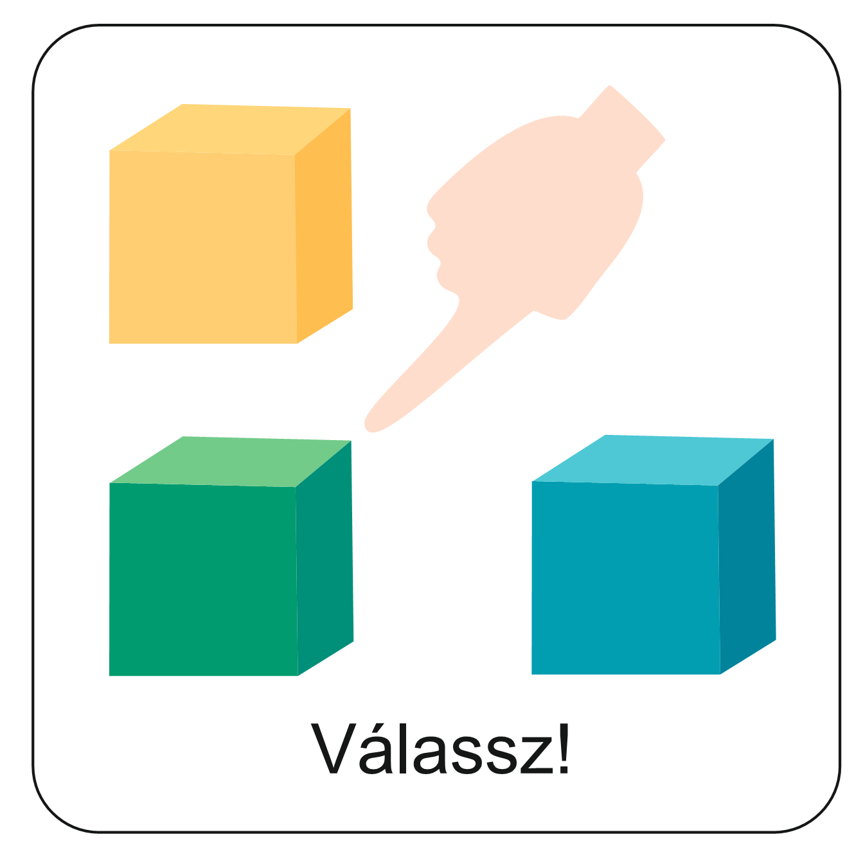
BÖLCS
ERŐS
IGAZ
LCÖSB
RŐES
GAIZ
Te milyen királyt szeretnél egy ország élére?
VÉDELMEZŐ
HŰSÉGES
DEVEZÉLMŐ
GEHSŰSÉ
HATALMAS
ALMTASHA
Fejtsd meg a koronákban található szórejtvényeket!
A megfejtéseket a koronák alatt ellenőrizheted.
Válaszd ki a számodra legfontosabb 3 tulajdonságot!
SZERETETTELJES
SZABADÍTÓ
ETETSTELJESZER
DÍTSAZABÓ

Slide 16
Mi egy ilyen KIRÁLY országához tartozhatunk, ha Istent választjuk királyunknak.
ERŐS
BÖLCS
VÉDELMEZŐ
HŰSÉGES
IGAZ
SZABADÍTÓ
HATALMAS
SZERETETTELJES

Slide 17
Feladat:
Nézd meg jól ezt a koronát!
Mit mondanak el Istenről, a mi királyunkról a rajta látható képek?
Gondolataidat írd le a hittan füzetedbe!

Slide 18
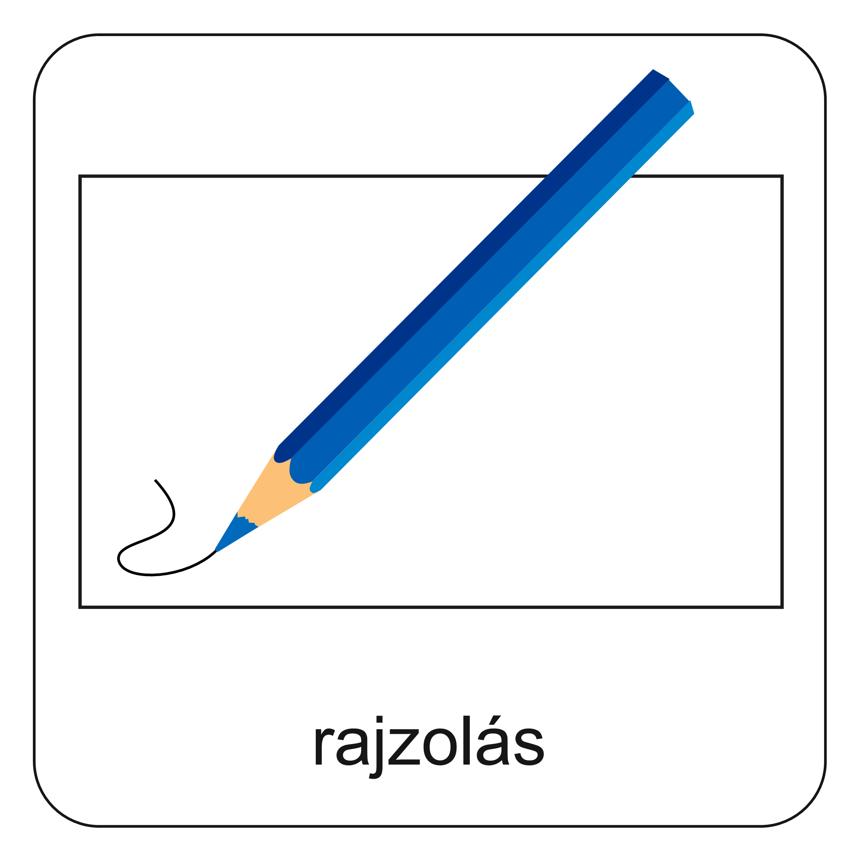
Rajzolj le külön lapra egy olyan világot, ahol mindenki számára egyértelmű, hogy Isten az Úr! Ahol látszik, hogy mindenki Istent tartja királyának!
Adj neki címet is!
A rajzot fotózd le és küldd el a Hittanoktatódnak!

Slide 19
Olvasd el a Jézus hívásáról szóló üzenetet és add tovább az Igét valakinek!
Aranymondás
„Jöjjetek Atyám áldottai, örököljétek
az országot, amely készen áll számotokra
a világ kezdete óta.”
Máté evangéliuma 25,34

Slide 20
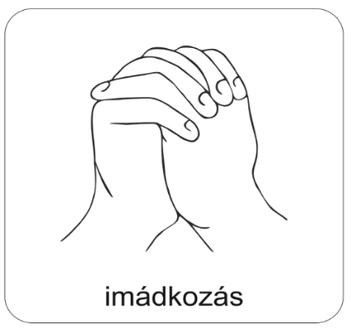
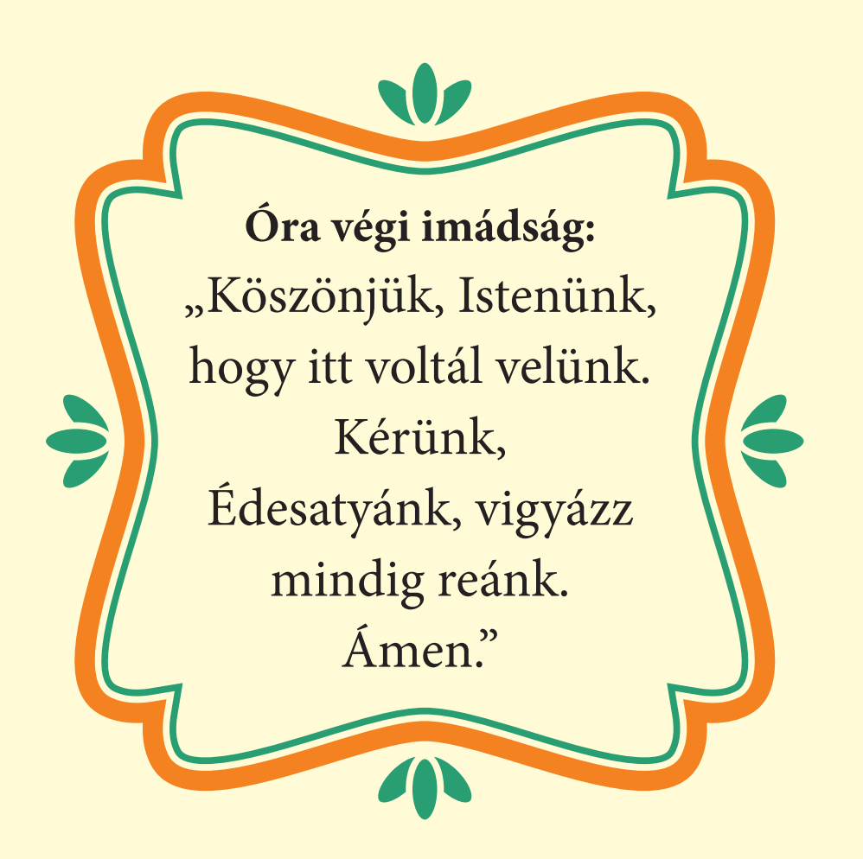
A digitális hittanóra végén így imádkozz!
Kedves Hittanos!
Várunk a következő digitális hittanórára!
Áldás, békesség!

Slide 21
Áldás, békesség!
„Te vagy az én erőm, rólad zeng énekem. Erős váram az Isten, az én hűséges Istenem.”
(Zsoltárok könyve 59,18)
Kedves Szülők!
Köszönjük a segítségüket!
Isten áldását kívánjuk ezzel az Igével!

